Slide 1
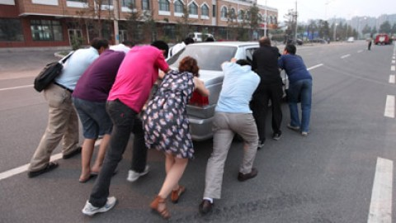

Slide 2
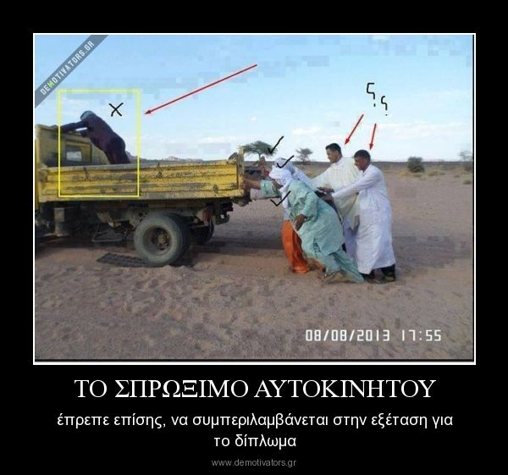

Slide 3
ΒΕΝΖΙΝΟΚΙΝΗΤΗΡΕΣ
ΜΠΕΛΤΣΟΥ ΕΛΕΥΘΕΡΙΑ
ΕΠΠΑΙΚ ΚΟΖΑΝΗΣ 2013-14

Slide 4
Βενζινοκινητήρες
Στόχοι του μαθήματος
Βενζινοκινητήρας
Τί είναι μηχανές εσωτερικής καύσης;
Τι είναι βενζινοκινητήρας;
Ποια τα σπουδαιότερα τμήματά του;
Τι ορίζουμε ως χρόνο λειτουργίας του;
Ποιες είναι οι φάσεις λειτουργίας του;
Θερμικός Κύκλος OTTO

Slide 5
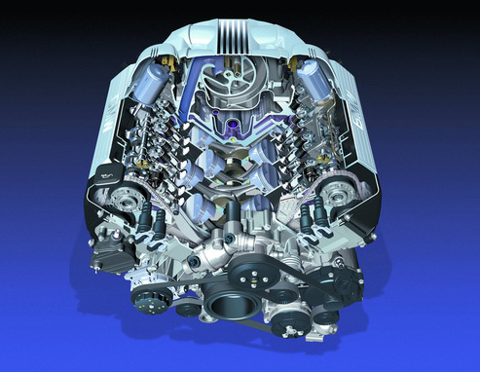
Βενζινοκινητήρες
Μηχανές εσωτερικής καύσης
οι μηχανές εσωτερικής καύσης είναι θερμικές μηχανές που καταναλώνουν ενέργεια που περιέχεται στα καύσιμα για την παραγωγή μηχανικού έργου

Slide 6
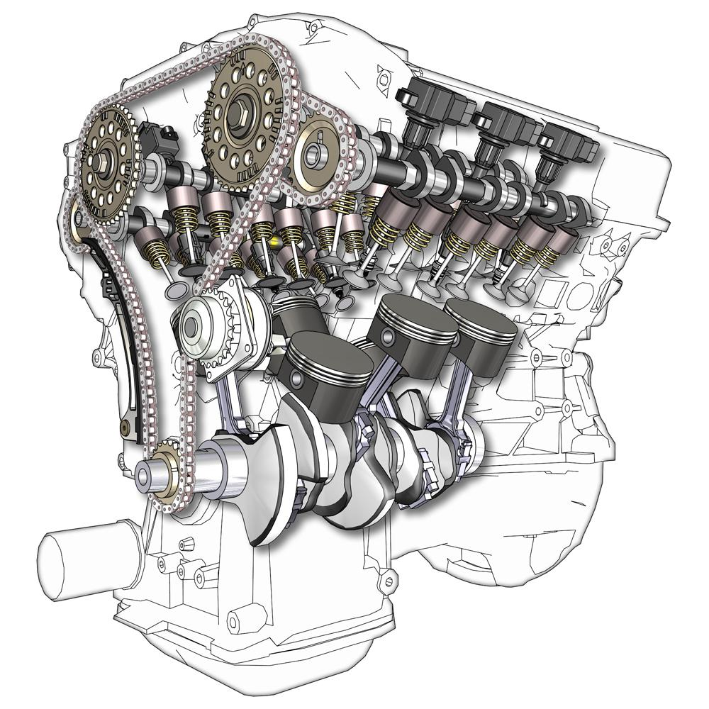
Βενζινοκινητήρες
Βενζινοκινητήρας
ονομάζεται η κινητήρια θερμική μηχανή στην οποία η καύση του καυσίμου γίνεται στο εσωτερικό σώμα της ίδιας της μηχανής (ΜΕΚ)
Καύσιμο μίγμα βενζίνης –αέρα
Δημιουργία μίγματος εξωτερικά
Ξένη ανάφλεξη (αναφλεκτήρες –μπουζί)

Slide 7
Βενζινοκινητήρες
Δομή και τρόπος λειτουργίας
Είδη βενζινοκινητήρων
Δομικές Ομάδες
Τετράχρονοι
Δίχρονοι
Περίβλημα κινητήρα
Σύστημα Διωστήρα
στροφάλου
Σύστημα χρονισμού κινητήρα
Διάταξη σχηματισμού μίγματος

Slide 8
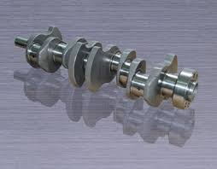
Βενζινοκινητήρες
Στροφαλοφόρος άξονας

Slide 9
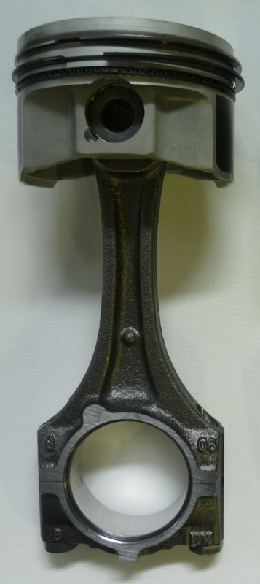
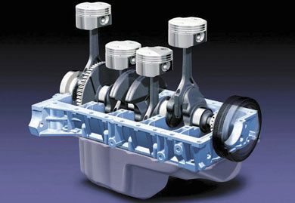
Βενζινοκινητήρες

Slide 10
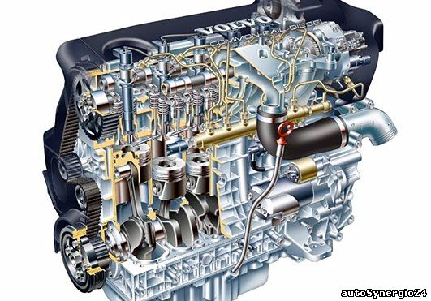

Slide 11
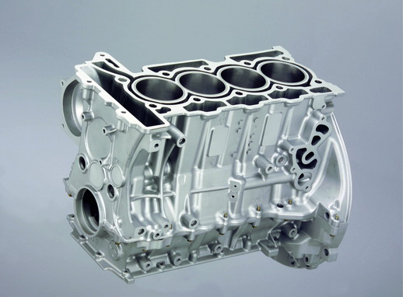

Slide 12
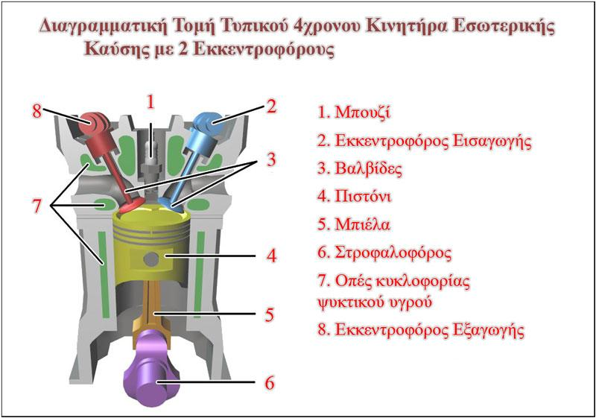
Χρόνος Λειτουργίας Βενζινοκινητήρα:
Η μετακίνηση του εμβόλου από το ανώτατο σημείο της διαδρομής του ( Άνω Νεκρό Σημείο Α.Ν.Σ) στο κατώτατο ( Κάτω Νεκρό Σημείο Κ.Ν.Σ) και το αντίστροφο

Slide 13
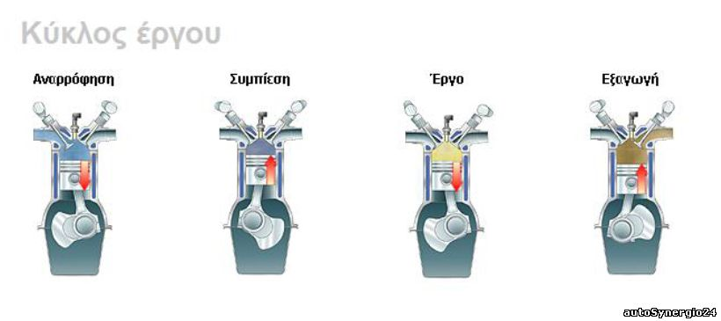
Βενζινοκινητήρες
Οι 4 χρόνοι ενός κύκλου εργασίας

Slide 14
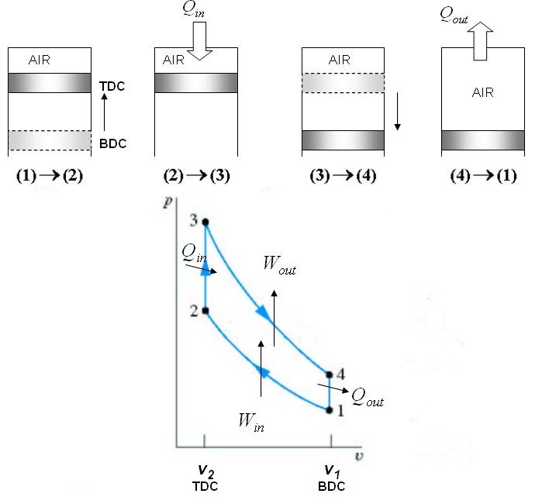
Βενζινοκινητήρες
Θερμικός κύκλος Otto
Ο θερμικός κύκλος Otto είναι ο θεμελιώδης κύκλος λειτουργίας των εμβολοφόρων βενζινοκινητήρων
1-2: Αναρρόφηση
2-3: Συμπίεση
3-4: Εκτόνωση
4-1 : Εξαγωγή

Slide 15
Βενζινοκινητήρες
Ανακεφαλαίωση
Μηχανές εσωτερικής καύσης
Βενζινοκινητήρας Δομή- Λειτουργία
Χρόνους Λειτουργίας βενζινοκινητήρα
Θερμικός κύκλος Otto

